Slide 1
ПРИТОЧНЫЙ
ВЕНТИЛЯЦИОННЫЙ КЛАПАН
пвк «ион» ®

Slide 2
О нас.
Знакомство.
ООО «РЫСЬ» основано в 2005 году, как Торговый Дом и специализируется на производстве оснастки и литья из высококачественного сырья. В основе Торгового Дома располагаются собственные производственные площади с огромными техническими ресурсами и научным потенциалом. В настоящее время наша Компания имеет прочные позиции на Российском рынке, как качественный и надежный, производитель и поставщик.
Представляем Вам усовершенствованное изделие от нашей Компании- Приточный Вентиляционный Клапан «ИОН» (ПВК «ИОН»).
Для типового жилья характерны одинаковые планы инженерных коммуникаций, а значит и одинаковые проблемы. Типового жилья в нашей стране всегда строилось очень много, и оно строится до сих пор.
Особенностью современного жилого дома является практически полная герметичность. Пластиковые окна со стеклопакетами в квартирах, в закрытом состоянии приводят к полному отсутствию сквозняков. В связи с чем, приток свежего воздуха в помещение и как следствие его дальнейшая циркуляция отсутствует полностью. В большинстве случаев, сами жильцы являются сильным источником загрязнения воздуха (углекислый газ, запах кухни, дым и т. д.).
Этот фактор приводит в свою очередь к тому, что в помещении начинает скапливаться углекислый газ, пыль и различные запахи. Поэтому человек начинает чувствовать себя некомфортно и чаще болеть. У многих начинаются аллергические реакции. Нередка и ситуация, когда жильцы при ремонте сами нарушают общедомовую вытяжную вентиляцию, поэтому после ремонта им живется хорошо, а вот соседям жить мешает неприятный запах из вытяжки.
ПВК «ИОН» – это вентиляция будущего, которая позволяет жителям мегаполисов наслаждаться свежим воздухом в собственных квартирах, не впуская в помещение пыль, шум и насекомых.

Slide 3
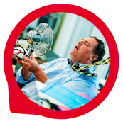
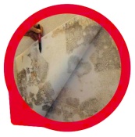
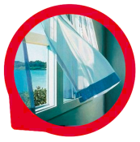
Факторы риска.
Что надо знать.
Закрытое окно - это:
Открытое окно – это:
Риск образования грибка и плесени
Резкий перепад температуры
Высокий уровень содержания углекислого газа и духота
Постоянное проникновение пыли в квартиру
Конденсат на окнах
Шум с улицы
Аллергия
Огромная потеря тепла в квартире
Повышенная влажность
Сквозняк

Slide 4
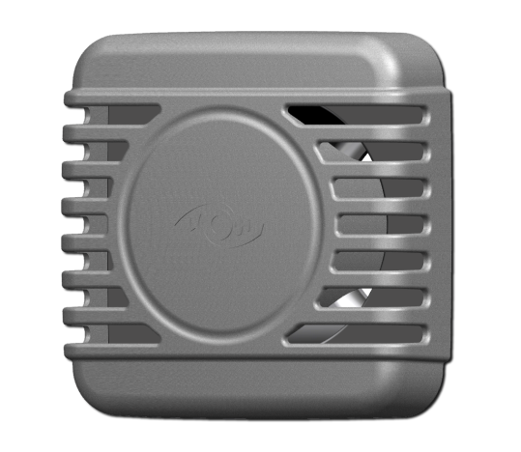
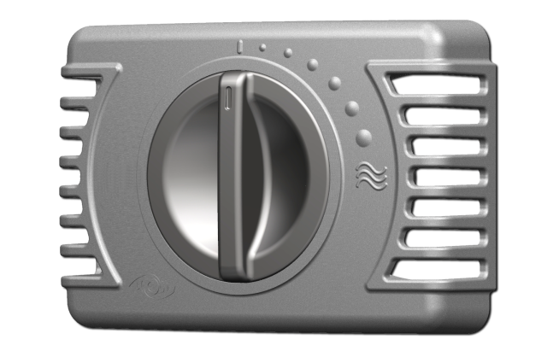
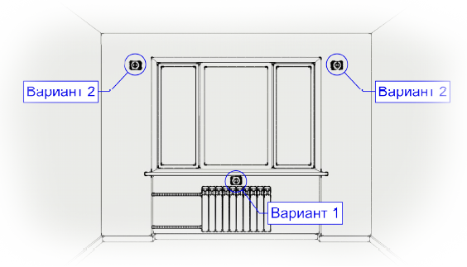
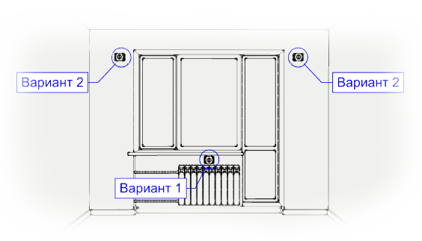
Что делать?
Ответ есть!
МЫ ГОТОВЫ ПРЕДЛОЖИТЬ ГОТОВОЕ РЕШЕНИЕ,
КОТОРОЕ ИЗБАВИТ ВАС ОТ ЭТИХ ПРОБЛЕМ – ПВК «ИОН»
При установке ПВК «ИОН», Ваше помещение обретет комфортную и здоровую атмосферу.
ПВК «ИОН» является пассивным устройством для организации притока ионизированного наружного воздуха. Прибор позволяет снабжать помещение свежим воздухом, богатым кислородом и отрицательно заряженным ионами. Приток свежего воздуха улучшает кровоснабжение и насыщение мозга кислородом, что положительно влияет на здоровье человека.
Схема размещения ПВК «ИОН»
Схема размещения ПВК «ИОН» при наличии выхода на балкон

Slide 5
Зачем устанавливать ПВК «ИОН»?
Преимущества использования.
Всегда свежий воздух.
Отсутствие сквозняков.
Клапан работает автономно, не зависит от наличия электроэнергии и Вашего присутствия. Вы можете уезжать на длительное время и не опасаться, что квартира «задохнется».
При необходимости подачу воздуха можно уменьшить или прекратить, воспользовавшись удобным регулятором.
Привлекательная цена.
Простой монтаж.
Сравнительно с импортными аналогами, отечественный продукт вполне доступен по стоимости. При этом он имеет намного более высокие качественные характеристики, чем те же товары из Китая.
Чтобы установить ПВК «ИОН», не нужно проводить глобальную переделку. Квалифицированный строитель справится с этой работой быстро и без разрушительных последствий.
Эффективная очистка.
Насыщение воздуха отрицательными ионами.
Сначала воздух встречается с входным фланцем, который удерживает насекомых и крупный мусор. Далее проходит через фильтр, где остаются пыль, копоть, аллергены и другие вредности.
Запатентованная конструкция делает атмосферу в Вашем доме гораздо здоровее. Отрицательно заряженные ионы благотворно воздействует на всех членов семьи.
Отличная шумоизоляция.
Абсолютная безопасность.
Специальная конструкция трубы гасит уличные звуки. Вам больше не будут мешать разговоры у подъезда, гудение машин и лай собак, как это бывает при открытых окнах.
ПВК «ИОН» поддерживает здоровый климат в помещении при плотно закрытых окнах в Ваше отсутствие в течение неограниченного времени.

Slide 6
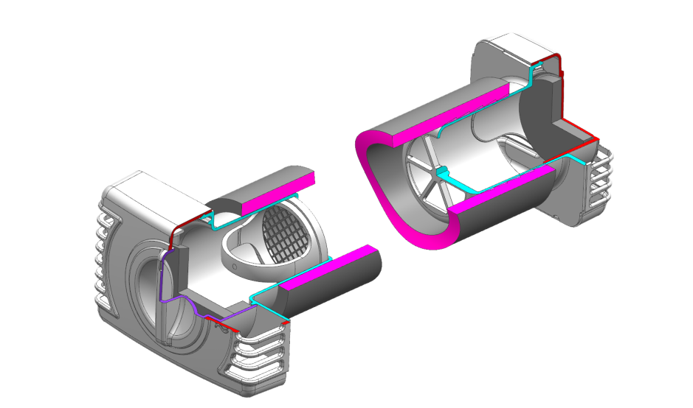
Устройство ПВК «ИОН».
Детали и принцип действия.
Защитный фильтр
Эргономичный регулятор
Уникальный дизайн прибора
Использование глушителей шума
Равномерный приток свежего воздуха
Оптимальный размер вентиляционного канала
ПВК «ИОН» прост, как все гениальное- через защитный фланец воздух попадает в тепло- и шумоизолирующую трубу, а далее сквозь фильтр проходит в комнату. Цикл непрерывен и не требует участия пользователя. При необходимости подачу воздуха можно уменьшить или прекратить, воспользовавшись регулятором.
Наша продукция производится на территории России из сырья и материалов российских поставщиков. ПВК «ИОН» представляет собой запатентованную систему внешнего вида и технических особенностей, находящихся внутри конструкции. ПВК «ИОН» сопровождается сертификатами соответствия, санитарным и пожарным заключениями. Изделия разрешены к применению во всех видах жилых, образовательных, общественных, производственных и прочих помещениях. ПВК «ИОН» устанавливается в любой момент: и в процессе строительства, и во время ремонта, и в уже готовые интерьеры.

Slide 7
Сотрудничество.
Комфорт и стабильность.
Прямые поставки от производителя
Персональное ценовое предложение
Полноценную маркетинговую поддержку
Отлаженную логистику по всей России
Протестированное качество продукции
Гарантию 3 года с момента продажи
Эксклюзивность изделий

Slide 8
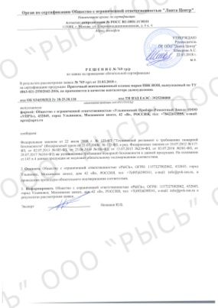
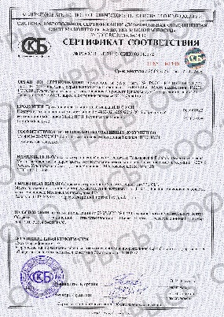
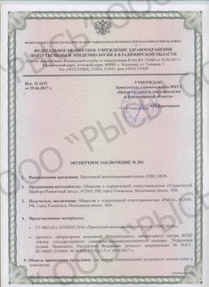
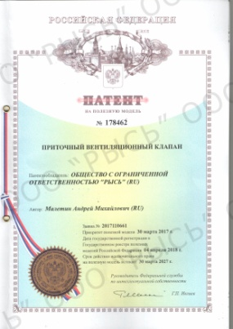
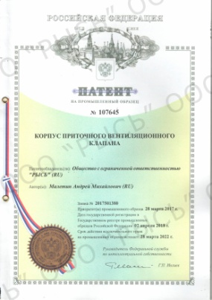
Правовые документы.
Сертификаты, патенты, заключения.
Пожарное заключение
№ 769 от 21.03.2018
Сертификат соответствия
№ РОСС RU.31714.04СИЦ0.03.Н0372
Технические условия
4863 - 021-25502042-2016
Санитарное заключение
№ 284 от 25.05.2017
ПАТЕНТ
на полезную модель № 178462
ПАТЕНТ
на промышленный образец № 107645

Slide 9
Всегда на связи с Вами.
Контакты.
Единый контактный центр:
8-800-333-62-49 (бесплатно по России)
+7(495)639-93-41 (из любой точки мира)
Адрес в интернете:
пвк-ион.рф
E-mail:
info@pvk-ion.ru
Адрес:
ООО «РЫСЬ», 432045, РФ, г. Ульяновск, Московское ш., д. 42 В
Режим работы:
с 9.00 до 21.00 по будням, с 11.00 до 18.00 в выходные дни
Дышите с удовольствием!

